Slide 1

Definice vstupů, výstupů, stěn modelované oblasti a import do simulačního software
Seminář č. 7

Slide 2
Klíčová slova
VISUAL – CAST, WORKFLOW, gravitace, definice objemů, solidifikace, přestup tepla, plnění
  Cíle kapitoly
  Cílem kapitoly je zahájit práce související s přípravou spuštění vlastní simulace procesu lití sestavy, které síť byla vygenerována v předchozím kroku.

Slide 3
Úvod do kapitoly
  Vytvořenou síť licí sestavy importujeme (otevřeme) v prostředí Visual – Cast, ve kterém začneme definovat simulační úlohu jako takovou. Budeme postupovat podle přehledně nastaveného Work Flow. Zvolíme typ procesů, které chceme simulovat (plnění, tuhnutí). Upřesním parametry gravitace, její směr. Bude definován typ jednotlivých objemů, typy materiálů v jednotlivých objemech. Nastaveny budou vstupní parametry související také s procesem vlastního tuhnutí (solidifikací). Především se bude jednat o teploty kovu, okolí, formy a filtru. V této kapitole bude rovněž zaměřena pozornost na správné nastavení charakteru přestupu tepla. Bude představena práce s materiálovou databází. Definována bude rovněž oblast plnění a charakter plnění.

Slide 4

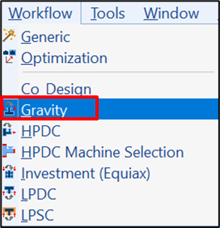
Visual – Cast 14.5
WORKFLOW
Panel nástrojů: záložka Workflow „nastavení procesu simulace“
- Zvolím technologii – Gravitační lití
- Po spuštění se změní strom: 1) Nahrání projektu

Slide 5
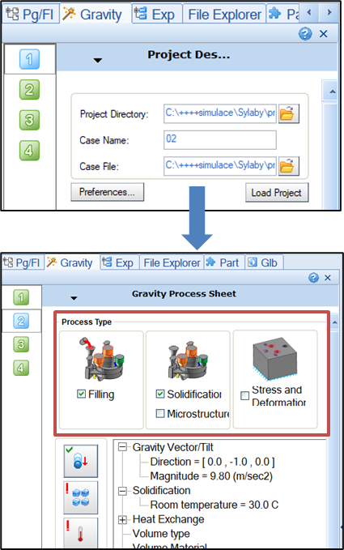
Visual – Cast 14.5
2 – nastavení okrajových podmínek
- Zaškrtnu, co bude simulace řešit /plnění, tuhnutí.../

Slide 6
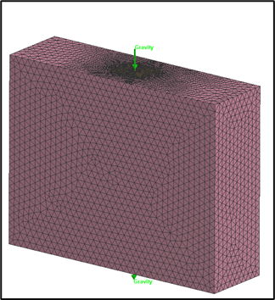
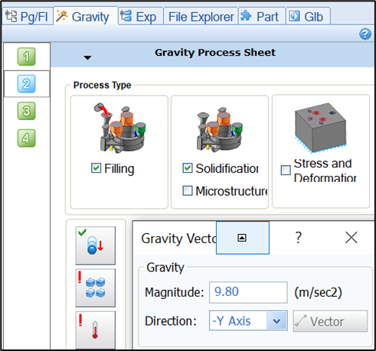

Visual – Cast 14.5
2 a) Gravitace

Slide 7
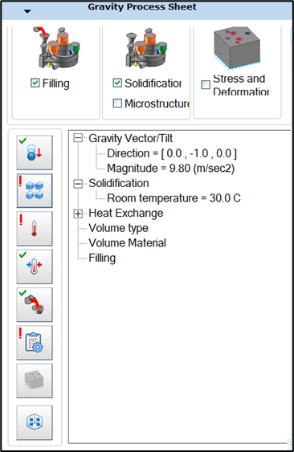
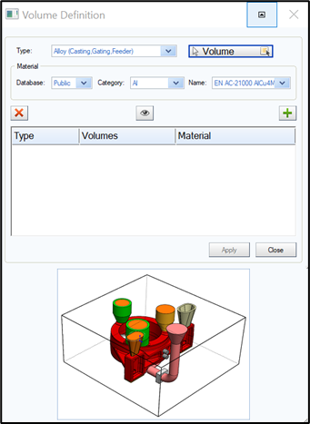

Visual – Cast 14.5
2 b) Definice objemů

Slide 8
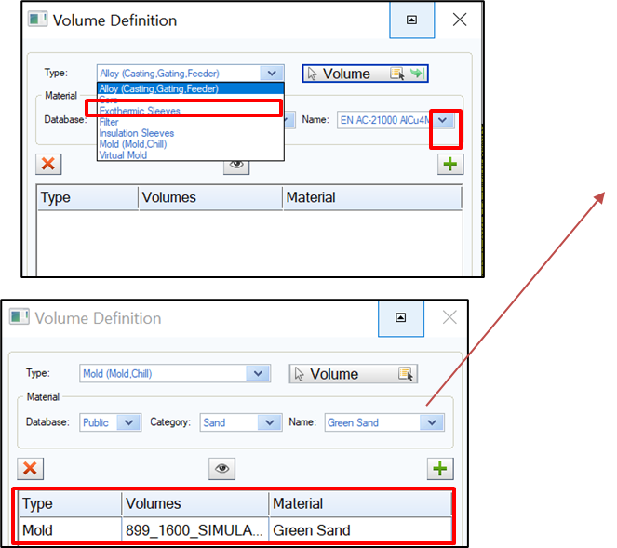
Visual – Cast 14.5
- Vyberu typ – mold, alloy...
- Kliknu na Volume
- V grafickém okně vyberu objem: levým kliknu, potvrdím prostředním
- Zvolím kategorii a materiál objemu
- Dám +
- V okně se zobrazí definovaný materiál
- Takto zvolím všechny materiály, které se po definici “schovají”
2) Definice objemů: materiálů

Slide 9
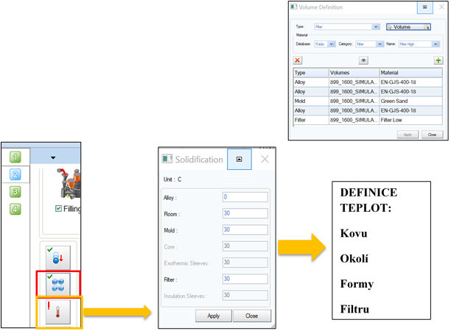
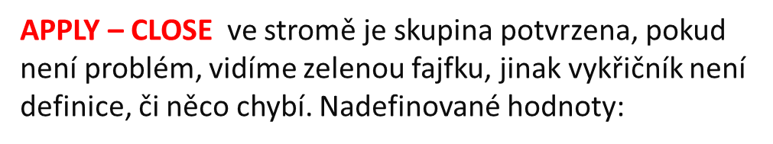
Visual – Cast 14.5
2 c) Solidifikace

Slide 10
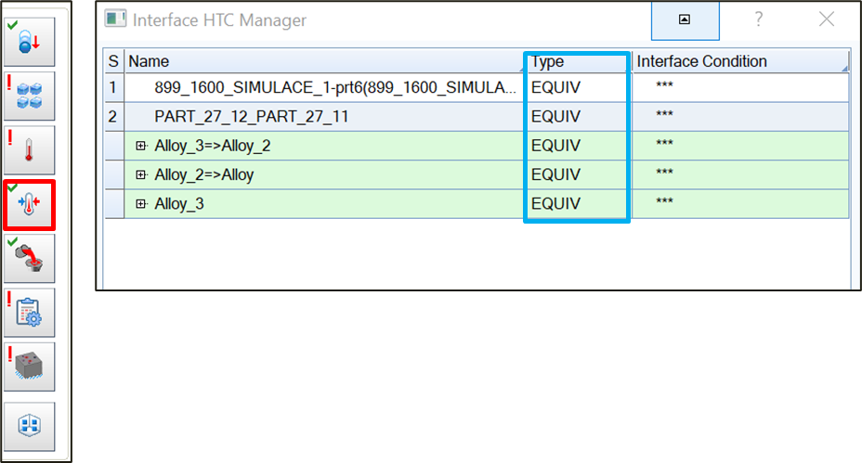
Visual – Cast 14.5
2 d) Přestup tepla
Definice: přestupu tepla z jednoho objemu do druhého

Slide 11
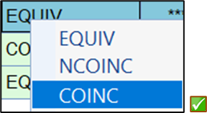
Visual – Cast 14.5
V záložce typ: zvolíme přestup tepla:
EQUIV – mezi objemy není přestup tepla / VS – Odlitek, nálitek.../
Sdílený uzel
Perfektní kontakt (bez rozhraní)
COINC – mezi objemy je přestup tepla / forma – odlitek.../
Zarovnání kontaktních uzlů
Nedokonalý kontakt (specifikujte koeficient rozhraní)

Slide 12
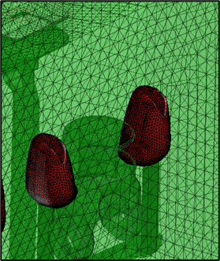
Visual – Cast 14.5
NCOINC – nastavení přestupu tepla
Žádné zarovnání mezi kontaktními uzly
Nedokonalý kontakt (specifikujte koeficient rozhraní)
Použití kontakt: píst - komora /vysokotlaké lité/
Pravým kliknu na typ a zvolím rozhraní přestupu tepla pro každý materiál.
- V grafickém okně se znázorňuje kontakt mezi objemy

Slide 13
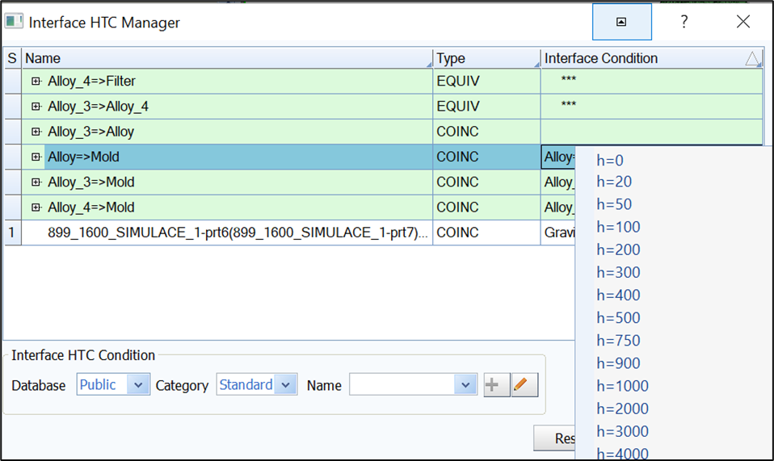

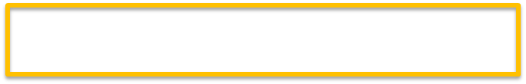
Nadefinované hodnoty:
Pravým kliknu INTERFACE CONDITION: zvolím si hodnotu přestupu tepla
HTC podmínky: zvolím databázi
Public: materiálová databáze:
User: materiálová databáze uživatele – lze zadefinovat vlastní podmínku:
Model: materiálová databáze projektu

Slide 14
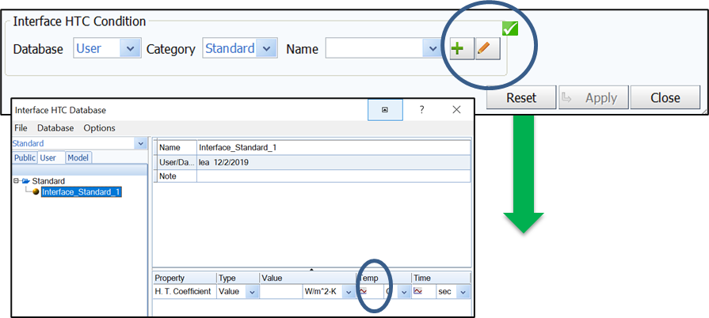
Visual – Cast 14.5
Definice nové podmínky: USER, +, vytvoření nové podmínky, změna = pastelkou

Slide 15
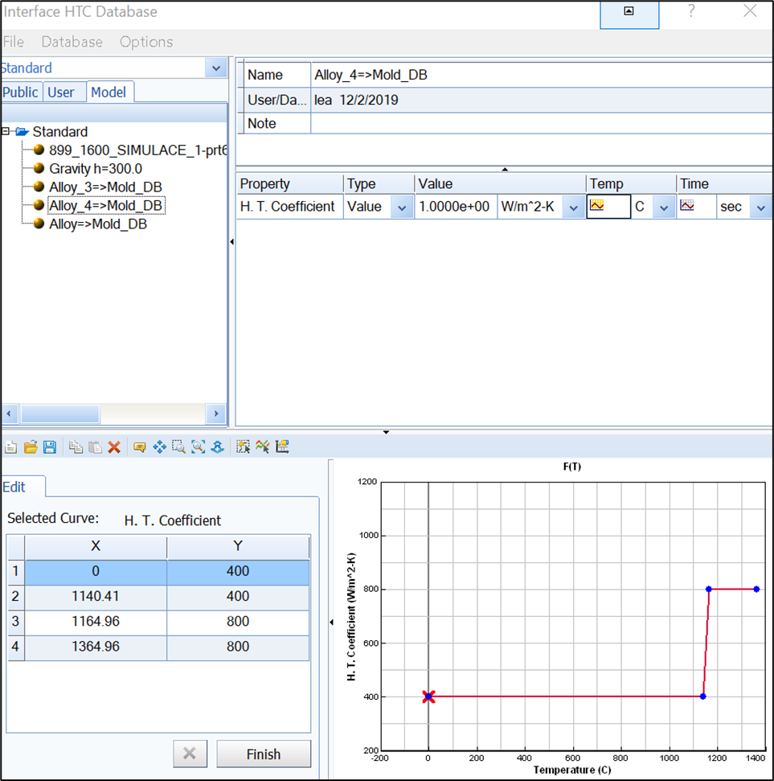

Visual – Cast 14.5
Definice pomocí „křivky“: v závislosti přestup tepla/teplota
Po zadání x, y hodnot FINISH – vytvoření křivky.

Slide 16
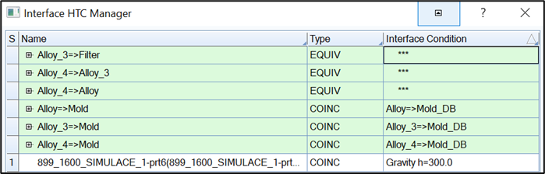
Visual – Cast 14.5
Tabulka s definicí:

Slide 17

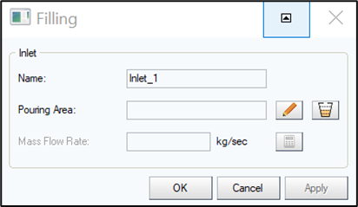
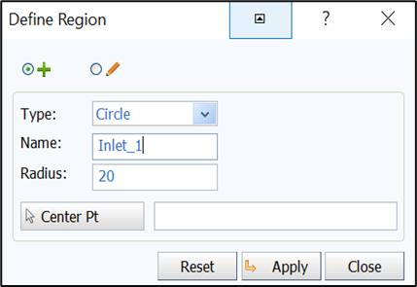


Visual – Cast 14.5
2 e) Plnění
Definice plnění: výběr vstupní plochy kovu na vtokové jamce, jak funguje tvorba inletu

Slide 18
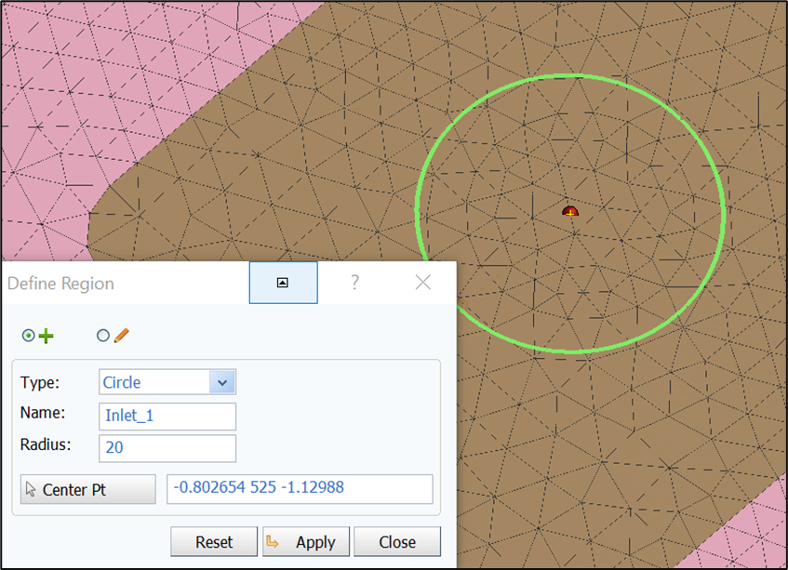
Visual – Cast 14.5
Kliknu na pastelku, zvolím, jakým způsobem nakreslím „inlet – plochu pro vstup kovu“
- Kružnice, radius = 20, APPLY – CLOSE
- OK

Slide 19
Kontrolní otázky
1. Vyjmenujte jednotlivé kroky nastavení simulace odlévání odlitku.
2. Jaký typ technologie odlévání představuje řešená úloha?
3. Jakou důležitou podmínku procesu definujeme jako první v prostředí VisualCAST?
4. Interface HTC – vyjmenujte 3 složky přestupu tepla.
5. Jak definujeme vstup kovu do formy?

